Slide 1
ODPADKI

Slide 2
Odpadek – snov/predmet, ki ga povzročitelj zavrže
Rast količine odpadkov - globalizacija, dostopnost dobrin in pretirano potrošništvo
Problem odpadkov = skupni problem človeštva
Recikliranje - proces predelave odpadkov
namen recikliranja:
zmanjšanje uporabe svežih surovin
preprečevanje onesnaženja okolja
Ločevanje - 1. proces pri obdelavi odpadkov
https://www.pomurec.com/vsebina/50192/V_Sloveniji_vse_vec_nevarnih_odpadkov

Slide 3
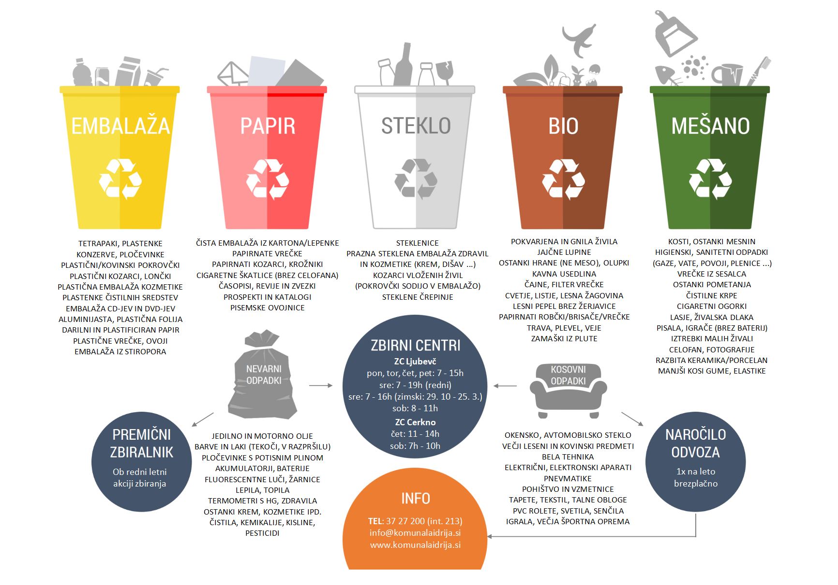
Odpadke ločujemo na:
Ekološki otok - zbiralnica ločenih skupin odpadkov
Odpadni papir – rdeč zabojnik
Odpadno steklo – bel zabojnik
Odpadna embalaža – rumen zabojnik
Mešani odpadki – zelen/črn zabojnik
Biološki odpadki – rjav zabojnik
Kosovni odpadki - 2 zbiralni akciji letno + po naročilu+ zbirni center za odpadke
Nevarni odpadki – premične zbiralnice
http://www.komunalaidrija.si/si/komunala/3/ravnanje-z-odpadki/

Slide 4
2. Faza - UPORABA LOČENIH ODPADKOV
Direktno, kot surov material za ponovno uporabo (recimo jeklo)
kot novo komponento (recikliran beton - zasipni material)
kot vir energije (les, olja, trdo gorivo)
https://www.grini.si/grinipedia/kaksne-so-oznake-za-recikliranje

Slide 5
ZAKONODAJA
Po zakonu smo dolžni:
preprečevati nastajanje odpadkov,
jih zbirati,
ločevati ,
skladiščiti,
prevažati,
obdelovati oz. predelovati (reciklirati),
ponovno uporabiti,
sežigati (v za to namenjenih sežigalnicah),
odstranjevati,
odlagati (na za to namenjena odlagališča).
Ravnanje z odpadki zajema zbiranje, prevažanje, predelavo in odstranjevanje odpadkov
+ kontrolo tega ravnanja
Predpisi sprejeti na podlagi:
Zakona o varstvu okolja
Uredba o odpadkih

Slide 6
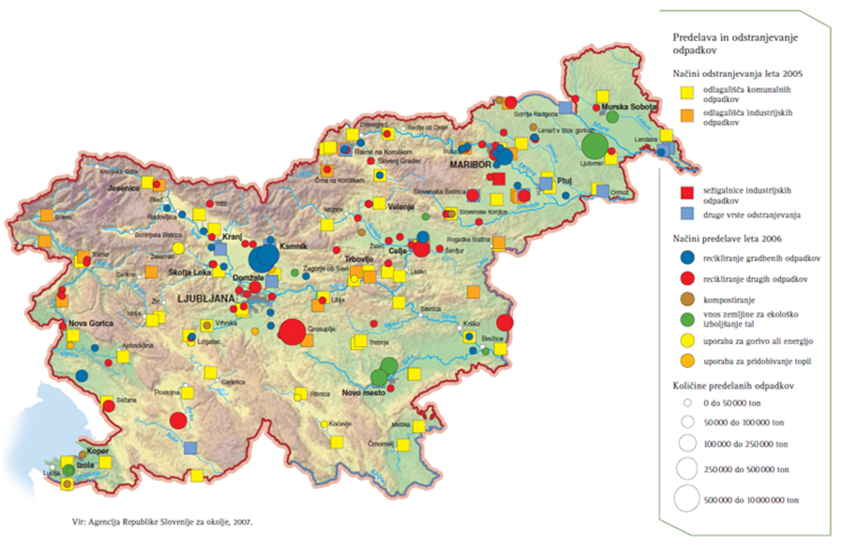
Ravnanje z odpadki v Sloveniji
7 milijonov ton odpadkov letno
odvoz smeti – različna podjetja v SLO (Snaga – Maribor)
Zbirni centri
412 naprav za recikliranje odpadkov,
več kot 200 naprav za predelavo odpadkov,
3 naprave za sežig,
16 (legalnih) odlagališč

Slide 7
PREVERI SVOJE ZNANJE
Odgovori:
Embalaža, papir, steklo, biološki odpadki, mešani odpadki.
Odpadek je snov/predmet, ki ga povzročitelj zavrže.
Kosovni odpadki so odpadki, ki zaradi svoje velikosti, oblike ali teže niso primerni za odlaganje v zbirnih posodah ali vrečkah za odpadke.
Recikliranje je proces predelave odpadkov.
1. Kateri odpadki sodijo v kateri zaboj?
2. Kaj je odpadek?
3. Kaj so kosovni odpadki?
4. Kaj pomeni recikliranje?
http://www.komunalaidrija.si/si/komunala/3/ravnanje-z-odpadki/

Slide 8
VIRI:
https://www.snaga-mb.si/objava/388739
https://www.surovina.si/dejavnosti/locevanje-odpadkov
https://www.mojprihranek.si/izpostavljeno/zanimivosti/predelava-in-ponovna-uporaba-odpadkov/
https://www.mojprihranek.si/izpostavljeno/zanimivosti/predelava-in-ponovna-uporaba-odpadkov/
https://www.snaga-mb.si/objava/388739
https://www.vokasnaga.si/locevanje-odpadkov/kosovni-odpadki
http://www.pup-saubermacher.si/index.php/domov/locevanje-odpadkov/nevarni-odpadki
https://www.vokasnaga.si/locevanje-odpadkov/nevarni-gospodinjski-odpadki
http://www.arso.gov.si/varstvo%20okolja/odpadki/
https://www.kpv.si/dejavnosti/ravnanje-z-odpadki/zakonodaja
https://www.stat.si/StatWeb/news/Index/8903
https://dk.um.si/Dokument.php?id=118213
https://www.ksda.si/dejavnosti/odpadki/zbiranje-odvoz-odpadkov/kaj-je-ekoloski-otok

